Slide 1

Spørsmål om kjønnsidentitet
Hvordan kan vi hjelpe?
Christine Marie Jentoft
Rådgiver i Kjønnsmangfold
Hun/henne
Notes:
Husk å si ting om deg selv.

Slide 2

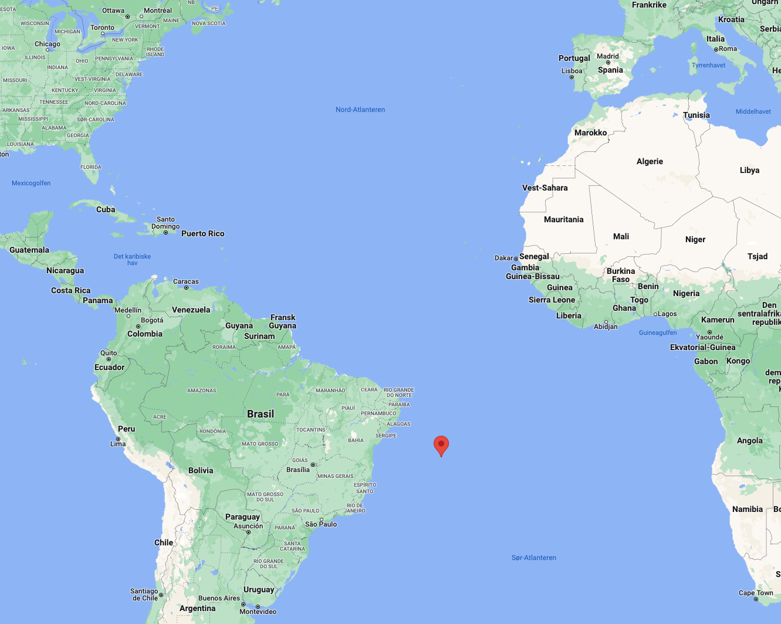
Cis og trans:
Ciskjønnet: En person som opplever seg som det kjønnet de ble registrert som ved fødsel.
Transkjønn: En person som opplever seg som et annet kjønn enn det de ble registrert som ved fødsel.
Cis: Latin, betyr «på samme side».
Trans: Latin, betyr på andre/motsatt side
Transatlantisk!

Slide 3
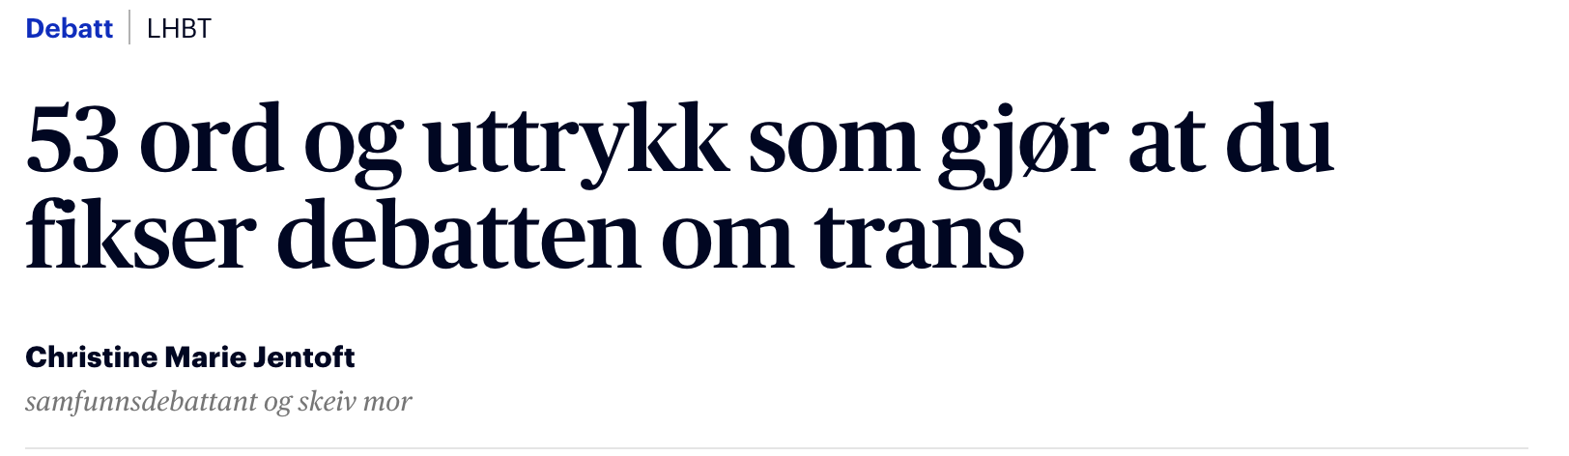
Ikke-binær: En som ikke opplever seg som mann eller kvinne, altså ikke en binær kjønnsidentitet. (Nyttes ofte også som et paraplybegrep for en rekke kjønnsvariasjoner annet enn mann og kvinne)
Kjønnsinkongruens: Mangel på samsvar mellom det kjønn en ble registrert som ved fødsel og det kjønnet en oppfatter seg som. Også navnet på diagnosen.
Kjønnsdysfori: Ubehag ved at kroppen kjønnskarakteristika ikke stemmer overens med opplevd kjønn. Kan utspille seg enten kroppslig, mentalt eller sosialt.

Slide 4
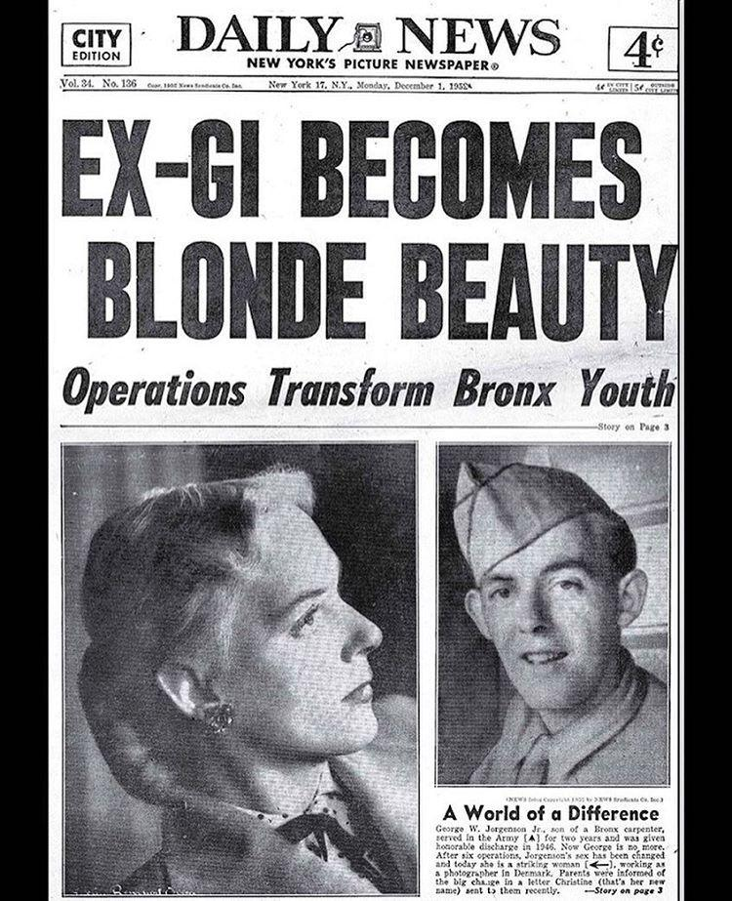

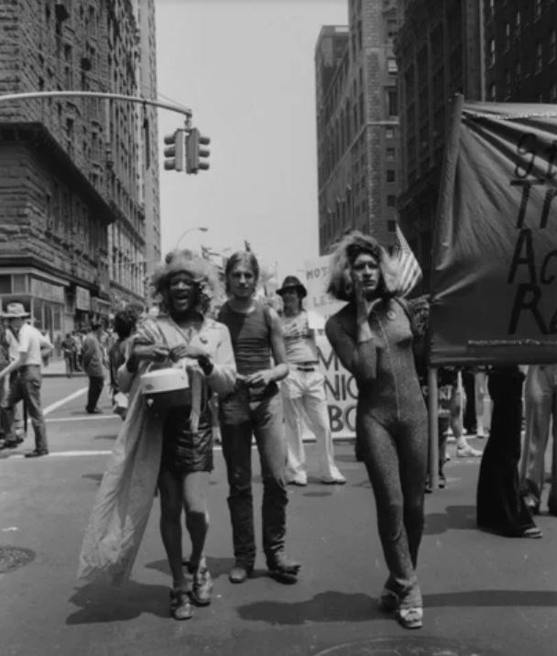


Trans, noe nytt?
Notes:
1. Tidlig forskning og behandling av kjønnsinkongruens, forskjell for tidligere var at de behandlet dysforien, og ikke forsøkte å kurere folk.
2. Mai 1933- nazi raid på institutt fur sexualvitenschaft
3. Des 1952, ex-gi, Christine Jorgensen, ansett som den første som fkk vellykket kjønnsbekreftende kirurgi.
4. Transfolk var tilstede under Stonewall-opptøyene
5. og under en måned senere klarte endelig USA å putte en mann på månen. Jeg sier ikke at det henger sammen altså
6. I Norge har vi behandlet transfolk siden ca 50/60-tallet

Slide 5

Hvordan snakker jeg om kjønn?
Pleier å dele opp i fire deler når relevant:
Kroppslig kjønn
Sosialt kjønn
Juridisk kjønn
Opplevd kjønn
Eks: Du kan oppleve deg selv som kvinne, ha penis, juridisk kjønn som mann, og et androgynt kjønnsuttrykk.

Slide 6
Kjønnsbekreftende (be)handling?
Lege henviser til BUP/DPS, de henviser videre til Riksen.
Utredning
Avslag/Diagnose - Behandling
Men! Kjønnsbekreftende (be)handling er mer enn piller, terapi og kirurgi.
Bruk av rett navn og pronomen
Tilgang på kjønnsbekreftende hjelpemidler som f.eks binder og packer.
Anerkjennelse og støtte
Hjelp til å finne likesinnede
Notes:
Nasjonal retningslinje krever ikke psykiatrisk utredning
Kjønnsbekreftende (be)handling. Å nekte behandling er også en handling, riktignok ikke kjønnsbekreftende.

Slide 7
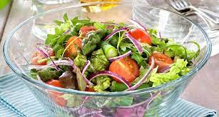
Tråkket i salaten?
Tråkk rolig ut igjen fremfor å sette fyr på hele middagsbordet.
Si “Unnskyld” og beveg samtalen videre
Notes:
Ingen forventer at du skal kunne alt, og man håper stort sett bare at personen man kommer til ikke er avvisende og dømmende.

Slide 8
Mine beste verktøy:
Hva betyr det for deg?
Hva trenger du fra meg?
Hvordan skal jeg omtale deg?
Notes:
Hva betyr - “Ok, du sier du er en transkvinne, hva betyr det for deg?” Du sier du er ikke-binær, hva legger du i det?
På den måten får man avdekket personens egne refleksjoner og åpner for å finne ut mer om ønsker og behov. Og man slipper å gjette på hva eventuelle kroppslige ønsker personen har. Bruk språket pasienten bruker om seg selv, på den måten unngår du å tråkke på noen tær. Bruker noen født i feil kropp om seg selv, så bruk det om de, selv om trans er det ordet vi hører mest i media for tiden.
Hva trenger du fra meg? Hva kan jeg gjøre for deg? - Legger lista så du ikke må anta hva de eventuelt ønsker.
Hvordan skal jeg omtale deg? - Kanskje er de ikke klar for å bli omtalt som de vil enda, men f.eks at de kan omtales med rett navn og pronomen hos deg, kan være et godt første steg.
Bruk språket folk bruker om seg selv.
Kjønnsbekreftende (be)handling. Å nekte behandling er også en handling, riktignok ikke kjønnsbekreftende.

Slide 9
Unngå:
Å si hvor lite du kan om tematikken
Å si hvor “mye” du kan om tematikken
Å snakke mer enn du lytter
Berøringsangst
Notes:
Lite: Det kjipeste vi kan høre når vi kommer til folk er “Åh, dette kan jeg veldig lite om”. Jeg fikk f.eks beskjed fra min fastlege at dette kunne hun veldig lite om, men jeg virket veldig ressurssterk så jeg visste nok hvor jeg skulle gå for mer hjelp. Ingen forventer at du er ekspert, men vi håper du ikke løper unna tematikken bare fordi vi er trans.
Mye: Ja, selv om tante Berit har en nabo som også er trans og du hadde en hyggelig samtale med han, eh hun eh hen over hekken.
Berøring: Frykten for å stille relevante spørsmål kan etterlate personen med en følelse av å ha oppnådd ingenting, og mer forvirring rundt veien videre enn før. Fokuser på det du kan, og hva du kan gjøre innenfor de rammene, samt hva du kan gjøre for å innhente mer info.

Slide 10
Netthjelp/mer info:
For hjelpemidler: Transhjelpen.no
Fri Oslo og Viken har en Kjønnsportal som er kort, lettfattelig og kurant å bruke:
https://www.friosloviken.no/kun/ressurser/kjonn/
- iChatten.no
- ungdomstelefonen.no/
- https://kjonnsinkongruens.no/
- Div samtalegrupper og helsestasjoner med spisskompetanse

Slide 11
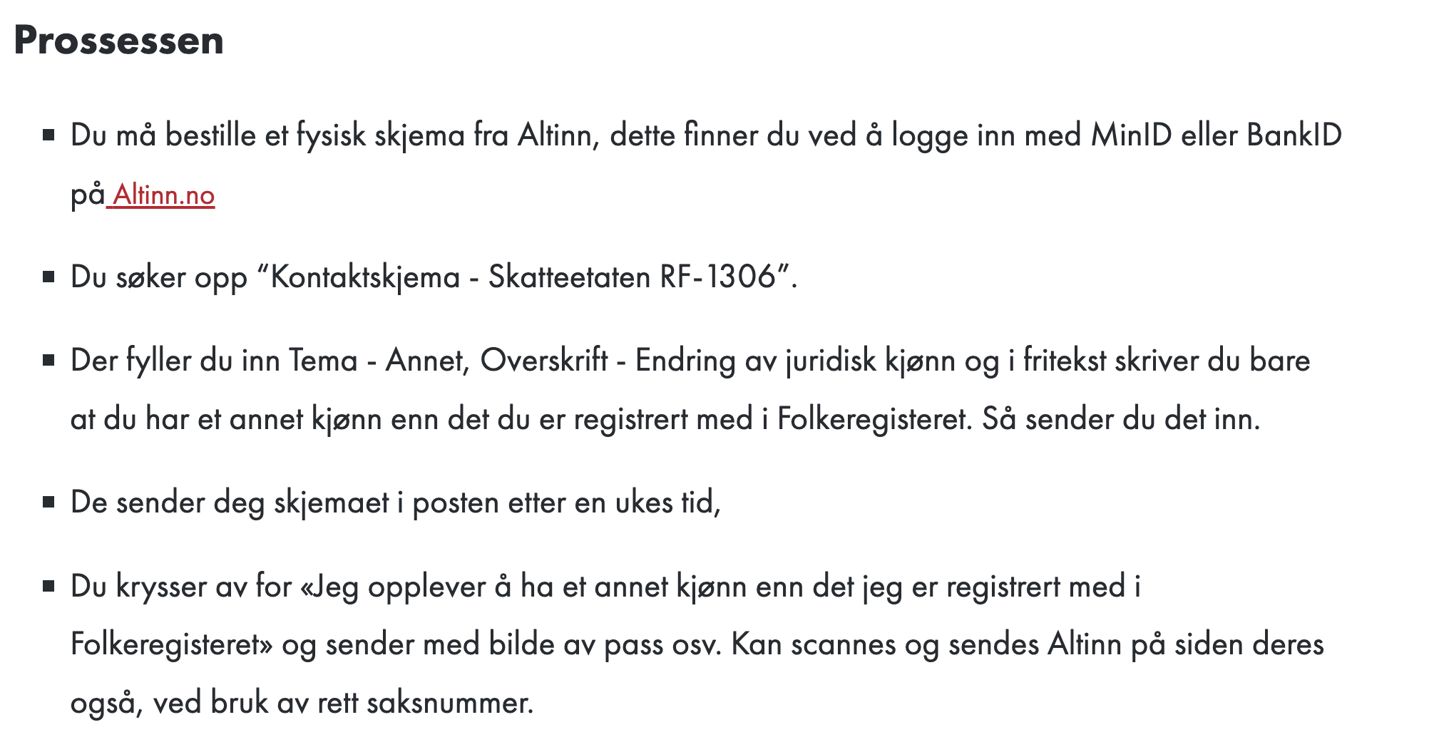
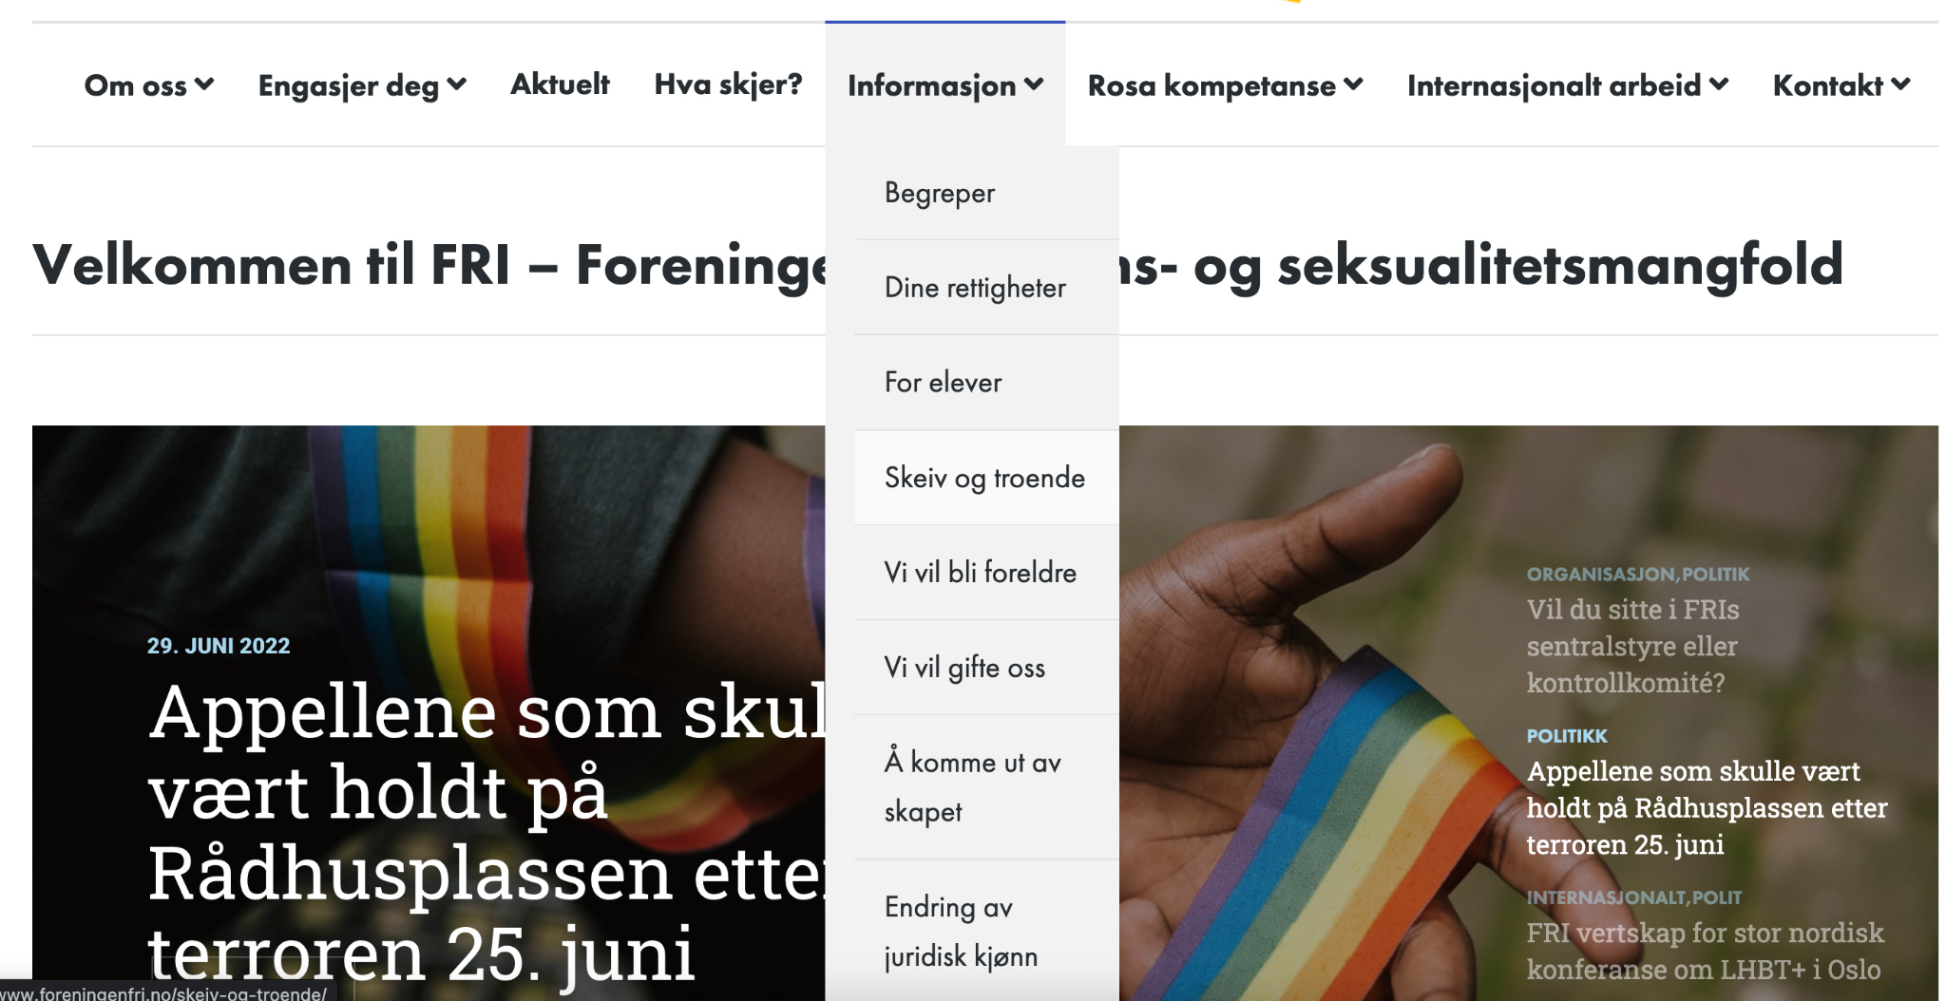
Lenke: www.foreningenfri.no/juridiskkjonn

Slide 12

Ciste slide.
Spørsmål?
christine@foreningenfri.no

